Slide 1
Разработка веб-приложений
Spring Boot, Spring Data

Slide 2
Spring Framework
Spring Framework – универсальный фреймворк с открытым исходным кодом для Java-платформы.
Spring Framework обеспечивает комплексную модель разработки и конфигурации для современных бизнес-приложений на Java.
Spring Framework может быть рассмотрен как коллекция меньших фреймворков или фреймворков во фреймворке.
Эти фреймворки делятся на структурные элементы типовых комплексных приложений.

Slide 3
«Малые» фреймворки
Spring Core - центральная часть всего фреймворка:
контейнер IoC,
управление ресурсами и интернационализация (i18n),
валидация объектов,
связывание данных,
преобразование типов,
ведение логов и т.д.;
Spring AOP;
Spring Data;
Spring JTA;
Spring MVC;
Spring Remoting;
Spring Security;
Spring Messaging;
Spring Testing.

Slide 4
Трудности конфигурации
В зависимости от типа создаваемого приложения (Spring MVC, Spring JDBC, Spring ORM и т.д.) импортировать необходимые Spring-модули;
Импортировать библиотеку web-контейнеров (в случае web-приложений);
Импортировать необходимые сторонние библиотеки (например, Hibernate, Jackson), при этом необходимо найти версии, совместимые с указанной версией Spring;
Конфигурировать компоненты DAO (источники данных, управление транзакциями и т.д.);
Конфигурировать компоненты web-слоя (диспетчер ресурсов, view resolver);
Определить класс, который загрузит все необходимые конфигурации.

Slide 5
Особенности Spring Boot
Простота управления зависимостями.
Автоматическая конфигурация.
Встроенная поддержка сервера приложений – контейнера сервлетов.
Онлайн-инициализатор для первичной настройки проекта: https://start.spring.io/.

Slide 6
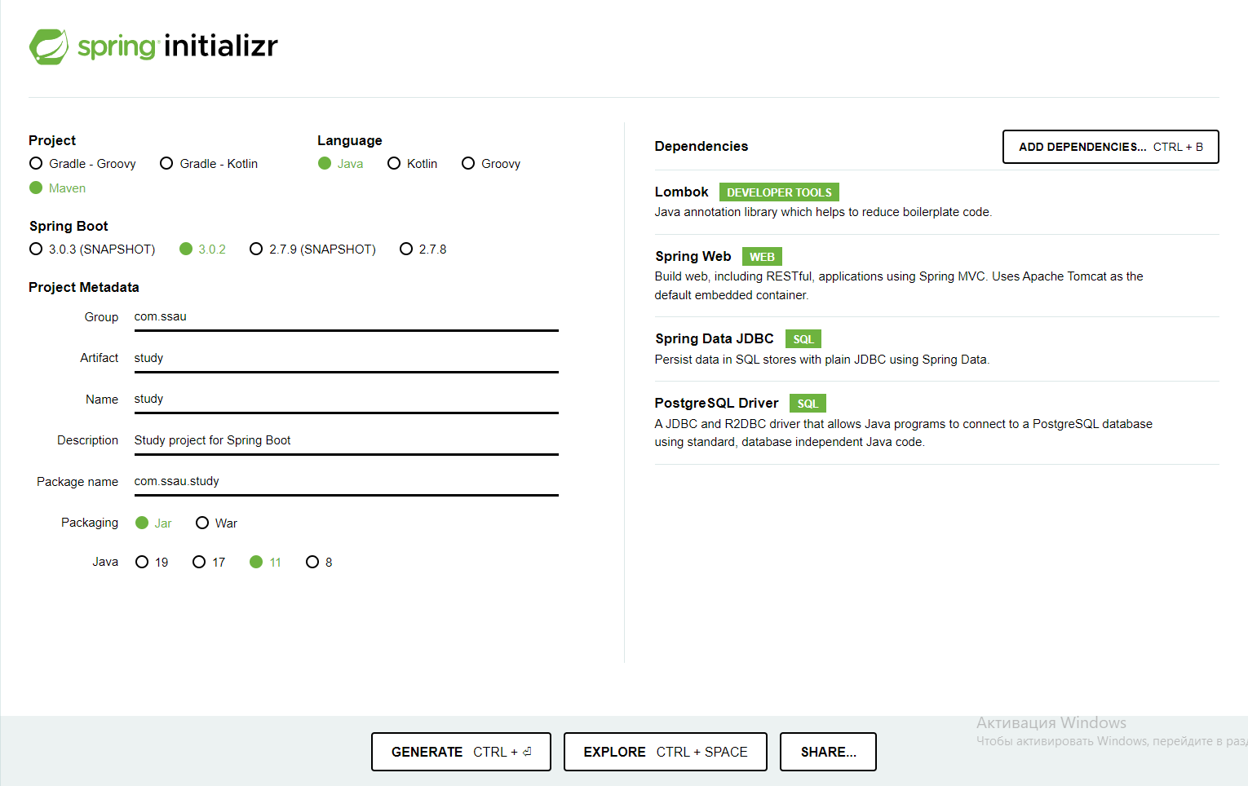
Онлайн-инициализатор

Slide 7
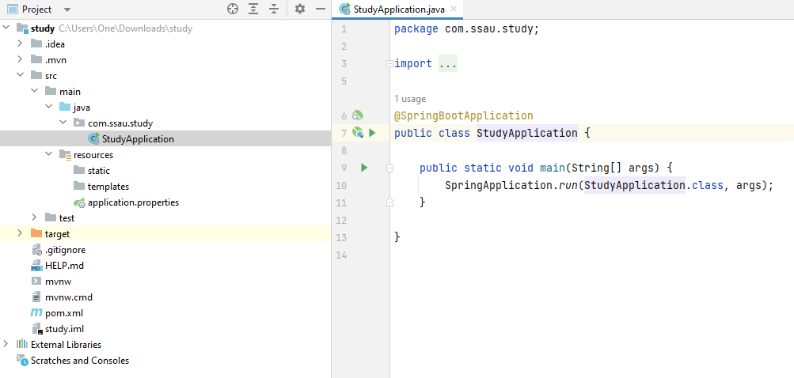
Структура проекта

Slide 8
Зачем нужен Maven
Maven – это инструмент для автоматической сборки проектов на основе описания их структуры в специальных файлах на языке POM (Project Object Model) в формате XML.
Функциональность системы сборки Maven шире, чем компилятора исходного кода. В процессе работы приложения Apache Maven вызывает компилятор и при этом автоматически управляет зависимостями и ресурсами, например:
загружает подходящие версии пакетов;
размещает изображения, аудио- и видеофайлы в нужных папках;
подгружает сторонние библиотеки.
Автоматическая сборка приложения особенно важна на этапах разработки, отладки и тестирования – Maven помогает собрать код и ресурсы в исполняемое приложение без IDE (среды разработки).

Slide 9
Репозитории Maven
Репозиторий – это место для хранения и обновления файлов проекта.
Директория на компьютере разработчика, в которой Maven хранит все jar-файлы отдельного проекта, библиотеки и необходимые модули (зависимости), называется локальным репозиторием. По умолчанию он располагается в папке .m2 текущего пользователя.
Центральный репозиторий – это общее онлайн-хранилище, здесь находятся все библиотеки, плагины и модули, созданные разработчиками сообщества Maven. Если во время сборки проекта система не находит нужную библиотеку (зависимость) в локальном репозитории разработчика, она автоматически обращается в центральный репозиторий Maven.
Помимо центрального репозитория, можно указывать дополнительные репозитории.

Slide 10
Maven POM
В среде Maven «собранные» проекты называются артефактами, а не приложениями или программами. Термин выбран потому, что готовый проект не всегда является исполняемым приложением – он может быть модулем, плагином или библиотекой.
Для описания структуры проектов Apache Maven применяет разновидность языка XML под названием POM (сокращение от Project Object Model, «объектная модель проекта»).
Основные теги POM:
project – базовый тег, содержит всю информацию о приложении;
modelVersion – генерируется автоматически, текущая версия – 4.0.0;
groupId – пакет, к которому принадлежит приложение, с добавлением имени домена;
artifactId – уникальный ID артефакта;
version – создается и обновляется автоматически, во время разработки к номеру версии добавляется суффикс -SNAPSHOT.

Slide 11
Зависимости (Dependency)
Зависимостями разработчики называют сторонние библиотеки и модули, которые влияют на работоспособность программы.
Maven обеспечивает автоматическое управление зависимостями – загружает модули и генерирует их описание в объектной модели проекта.
В системе POM используются два тега – dependencies и dependency.

Slide 12
pom.xml
<?xml version="1.0" encoding="UTF-8"?>
<project xmlns="http://maven.apache.org/POM/4.0.0" xmlns:xsi="http://www.w3.org/2001/XMLSchema-instance"
xsi:schemaLocation="http://maven.apache.org/POM/4.0.0 https://maven.apache.org/xsd/maven-4.0.0.xsd">
<modelVersion>4.0.0</modelVersion>
<parent>
<groupId>org.springframework.boot</groupId>
<artifactId>spring-boot-starter-parent</artifactId>
<version>3.0.2</version>
<relativePath/> <!-- lookup parent from repository -->
</parent>
<groupId>com.ssau</groupId>
<artifactId>study</artifactId>
<version>0.0.1-SNAPSHOT</version>
<name>study</name>
<description>Study project for Spring Boot</description>
<properties>
<java.version>17</java.version>
</properties>
…

Slide 13
pom.xml
…
<dependencies>
<dependency>
<groupId>org.springframework.boot</groupId>
<artifactId>spring-boot-starter-data-jdbc</artifactId>
</dependency>
<dependency>
<groupId>org.springframework.boot</groupId>
<artifactId>spring-boot-starter-web</artifactId>
</dependency>
<dependency>
<groupId>org.postgresql</groupId>
<artifactId>postgresql</artifactId>
<scope>runtime</scope>
</dependency>
<dependency>
<groupId>org.projectlombok</groupId>
<artifactId>lombok</artifactId>
<optional>true</optional>
</dependency>
<dependency>
<groupId>org.springframework.boot</groupId>
<artifactId>spring-boot-starter-test</artifactId>
<scope>test</scope>
</dependency>
</dependencies>
…

Slide 14
pom.xml
…
<build>
<plugins>
<plugin>
<groupId>org.springframework.boot</groupId>
<artifactId>spring-boot-maven-plugin</artifactId>
<configuration>
<excludes>
<exclude>
<groupId>org.projectlombok</groupId>
<artifactId>lombok</artifactId>
</exclude>
</excludes>
</configuration>
</plugin>
</plugins>
</build>
</project>

Slide 15
Фазы сборки Maven
Проверка – validate. Фреймворк проверяет, корректен ли проект и предоставлена ли вся необходимая для сборки информация.
Компиляция – compile. Maven компилирует исходники проекта.
Тест – test. Проверка скомпилированных файлов. Обычно используется библиотека JUnit.
Сборка проекта – package. По умолчанию осуществляется в формате JAR. Этот параметр можно изменить, добавив в project тег packaging.
Интеграционное тестирование – integration-test. Maven обрабатывает и при необходимости распаковывает пакет в среду, где будут выполняться интеграционные тесты.
Верификация – verify. Артефакт проверяется на соответствие критериям качества.
Инсталляция – install. Артефакт попадает в локальный репозиторий. Теперь его можно использовать в качестве зависимости.
Размещение проекта в удалённом репозитории – deploy. Это финальная стадия работы.

Slide 16
Ресурсы (настройки)
Настройки можно указывать в формате файла свойств (в файле application.properties):
spring.datasource.url=jdbc:postgresql://host:port/db spring.datasource.username=postgres spring.datasource.password=********
Или в формате YAML (в файле application.yml):
spring:
datasource:
url: jdbc:postgresql://host:port/db username: postgres password: ********

Slide 17
Запуск приложения
com.ssau.study.StudyApplication : Starting StudyApplication using Java 17.0.6 with PID 10460 (C:\Users\One\Downloads\study\target\classes started by One in C:\Users\One\Downloads\study)
com.ssau.study.StudyApplication : No active profile set, falling back to 1 default profile: "default"
.s.d.r.c.RepositoryConfigurationDelegate : Bootstrapping Spring Data JDBC repositories in DEFAULT mode.
.s.d.r.c.RepositoryConfigurationDelegate : Finished Spring Data repository scanning in 9 ms. Found 0 JDBC repository interfaces.
o.s.b.w.embedded.tomcat.TomcatWebServer : Tomcat initialized with port(s): 8080 (http)
o.apache.catalina.core.StandardService : Starting service [Tomcat]
o.apache.catalina.core.StandardEngine : Starting Servlet engine: [Apache Tomcat/10.1.5]
o.a.c.c.C.[Tomcat].[localhost].[/] : Initializing Spring embedded WebApplicationContext
w.s.c.ServletWebServerApplicationContext : Root WebApplicationContext: initialization completed in 767 ms
com.zaxxer.hikari.HikariDataSource : HikariPool-1 - Starting...
com.zaxxer.hikari.pool.HikariPool : HikariPool-1 - Added connection org.postgresql.jdbc.PgConnection@642a16aa
com.zaxxer.hikari.HikariDataSource : HikariPool-1 - Start completed.
o.s.b.w.embedded.tomcat.TomcatWebServer : Tomcat started on port(s): 8080 (http) with context path ''
com.ssau.study.StudyApplication : Started StudyApplication in 1.575 seconds (process running for 2.073)

Slide 18
Контроллер
package com.ssau.study.controller;
import …;
@RestController
@RequestMapping("/api/students")
public class StudentController {
@Autowired
private StudentRepository studentRepository;
@GetMapping("/count")
public int count() {
return studentRepository.count();
}
@GetMapping
public List<Student> findAll() {
return studentRepository.findAll();
}
@GetMapping("/{name}")
public List<Student> findAllByName(@PathVariable String name) {
return studentRepository.findAllByName(name);
}
}

Slide 19
Сущностный класс
package com.ssau.study.entity; import lombok.Getter; import lombok.Setter; import java.util.Date; @Getter @Setter public class Student { private long id; private String name; private Date birthdate; private int number; }

Slide 20
Репозиторий
package com.ssau.study.repository;
import com.ssau.study.entity.Student;
import java.util.List;
public interface StudentRepository {
int count();
List<Student> findAll();
List<Student> findAllByName(String name);
}

Slide 21
Реализация репозитория
package com.ssau.study.repository;
import …;
@Repository
@RequiredArgsConstructor
public class JdbcStudentRepository implements StudentRepository {
private final JdbcTemplate jdbcTemplate;
private final NamedParameterJdbcTemplate namedParameterJdbcTemplate;
private RowMapper<Student> studentMapper = (rs, rowNum) -> {
Student student = new Student();
student.setId(rs.getLong("id"));
student.setName(rs.getString("name"));
student.setBirthdate(rs.getDate("birthdate"));
student.setNumber(rs.getInt("number"));
return student;
};
…

Slide 22
Реализация репозитория
…
@Override
public int count() {
return jdbcTemplate.queryForObject("select count(*) from public.students", Integer.class);
}
@Override
public List<Student> findAll() {
return jdbcTemplate.query("select * from public.students", studentMapper);
}
@Override
public List<Student> findAllByName(String name) {
return namedParameterJdbcTemplate.query(
"select * from public.students where name ilike '%' || :name || '%'",
Collections.singletonMap("name", name), studentMapper);
}
}

Slide 23
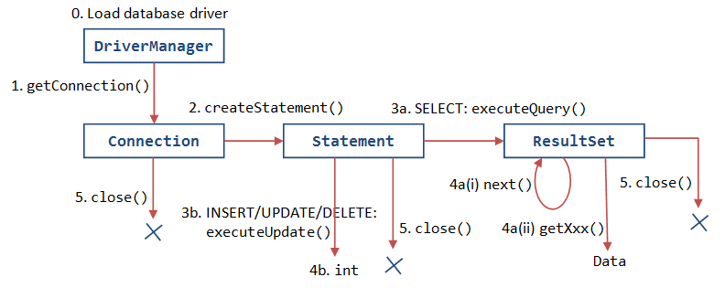
Как это работает

Slide 24
А если кодом
Class.forName("org.postgresql.Driver");
try (Connection connection = DriverManager.getConnection(url, username, password); Statement statement = connection.createStatement(); ResultSet resultSet = statement.executeQuery("select * from public.students")) { while (resultSet.next()) {
… } } try (Connection connection = DriverManager.getConnection(url, properties); PreparedStatement statement = connection.prepareStatement( "select * from public.students where id = ?")) { statement.setLong(1, id); ResultSet resultSet = statement.executeQuery(); if (resultSet.next()) { …. } }

Slide 25
Результаты выполнения запросов
http://localhost:8080/api/students
[{"id":1,"name":"Иванов Пётр Сергеевич","birthdate":"2001-01-01","number":123456},{"id":2,"name":"Петров Сергей Иванович","birthdate":"2002-02-02","number":123457}]
http://localhost:8080/api/students/count
2
http://localhost:8080/api/students/Пётр
[{"id":1,"name":"Иванов Пётр Сергеевич","birthdate":"2001-01-01","number":123456}]

Slide 26
Спасибо за внимание

